Slide 1

Bienvenidos
8°A
Verónica Cornejo C.
Profesora

Slide 2

Ecuaciones Lineales o de Primer Grado

Slide 3
ECUACIONES DE PRIMER GRADO
Una ecuación es una igualdad con un término desconocido llamado incógnita.
Las incógnitas se representan por cualquier letra del alfabeto, pero principalmente: x, y, z, a, b, c.
Resolver una ecuación es hallar el valor de la incógnita que hace que la igualdad sea verdadera.

Slide 4
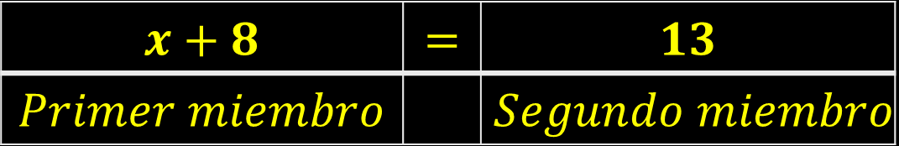
La ecuación tiene dos miembros, se llama primer miembro de una ecuación a la que está a la izquierda del signo igual (=) y segundo miembro a la expresión que está a la derecha.
$$x+8$$ | $$=$$ | $$13$$
$$Primer miembro$$ |  | $$Segundo miembro$$

Slide 5
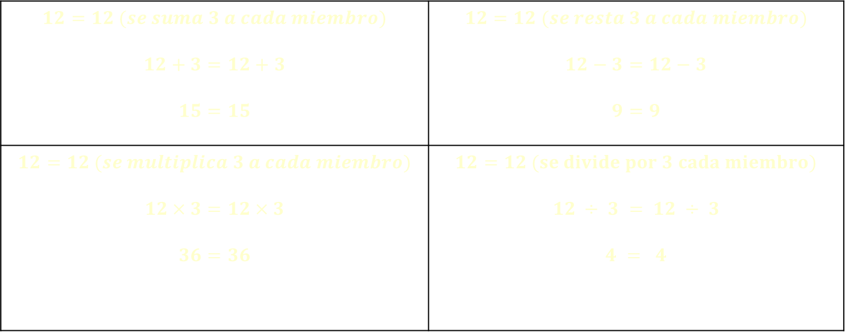
REGLA FUNDAMENTAL PARA LA RESOLUCIÓN DE ECUACIONES
Si a los dos miembros de una ecuación se les suma, resta, multiplica o divide una misma cantidad la igualdad se mantiene.
$$12=12 (se suma 3 a cada miembro)$$ $$12+3=12+3$$ $$15=15$$ | $$12=12 (se resta 3 a cada miembro)$$ $$12−3=12−3$$ $$9=9$$
$$12=12 (se multiplica 3 a cada miembro)$$ $$12×3=12×3$$ $$36=36$$ | $$12=12 (se divide por 3 cada miembro)$$ $$12 ÷ 3 = 12 ÷ 3$$ $$4 = 4$$

Slide 6



$$¿Cómo resolver una ecuación?$$
$$x + 8 = 27$$
$$x = 27 – 8 (se despeja la x, y se debe$$
$$mantener la igualdad)$$
$$se resta 8 en ambos miembros de la ecuación$$
$$x=19$$

Slide 7




$$x =19$$
$$Se reemplaza en la ecuación:$$
$$x+8=27$$
$$19+8=27$$
$$Se realiza la ecuación y se cumple la igualdad$$

Slide 8


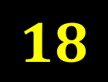



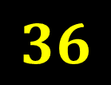

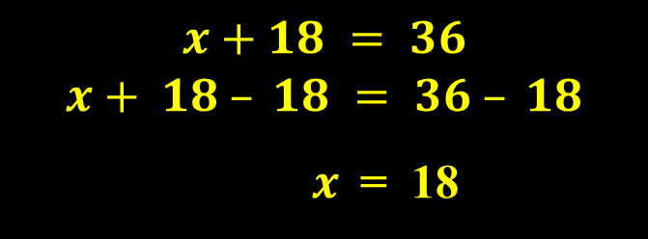
Ejemplos:
$$Si a un número le agrego 18 obtengo 36, ¿cuál es el número?$$
$$x$$
$$+$$
$$18$$
$$=$$
$$36$$
$$Primero se despeja la incógnita$$
$$Es una igualdad, por lo tanto$$
$la operación que haga es para el 1$er y el 2° miembro
$$En este caso, se resta −18$$
$$x+18 = 36$$
$$x+ 18 – 18 = 36 – 18$$
$x$= 18
$$Se reemplaza: 18 + 18 = 36$$

Slide 9






Si a un número le disminuyo 6 obtengo 25 ¿Cuál es el número?
$$x −6 =25$$
$$x −6+6 =25+6$$
$$x =31$$
Se r$eemplaza en la ecuación:$
$$x −6 =25$$
$$31 −6=25$$

Slide 10







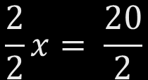




$El triple de un número disminuido en 6$, equivale al número aumentado en 14. Hallar el número.
$$3x$$
$$−$$
$$6$$
$$=$$
$$x$$
$$+$$
$$14$$
$$3x −x =14 +6$$
$$2x=20$$
$$\frac{2}{2}x= \frac{20}{2}$$
$$x =10$$

Slide 11





$$x =10$$
$$Se reemplaza en la ecuación:$$
$$3x −6=x+14$$
$$3 ∙10−6=10+14$$
$$30 −6=24$$
$$24=24$$

Slide 12
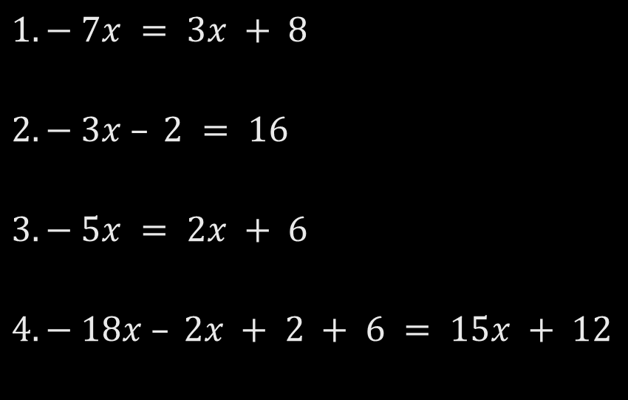

$$Tareas$$
$$1.− 7x = 3x + 8$$
$$2.− 3x – 2 = 16$$
$$3.− 5x = 2x + 6$$
$$4.− 18x – 2x + 2 + 6 = 15x + 12$$

Slide 13
















$$1.−7x=3x+8$$
/-3x
$$7x −3x=3x+8 −3x$$
/Se $elimina y reduce términos semejantes$
$$4x=8$$
$$/se despeja la incógnita :4$$
$$\frac{4}{4}x$$
$$\frac{8}{4}$$
$$/simplifica$$
$$=$$
$$x = 2$$
$$Reemplaza:$$
$$7x=3x+8$$
$$7∙2$$
$$=$$
$$3∙2+8$$
$$14 = 14$$

Slide 14
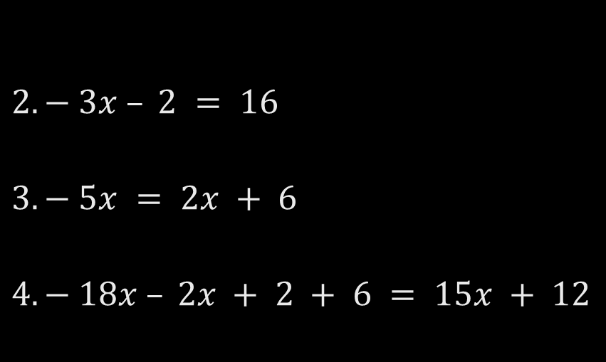
$$2.− 3x – 2 = 16$$
$$3.− 5x = 2x + 6$$
$$4.− 18x – 2x + 2 + 6 = 15x + 12$$

Slide 15
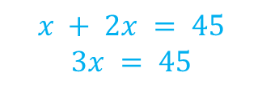



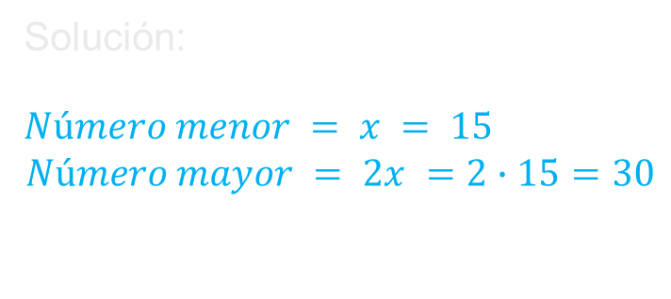
Desafíos
Problemas de Ecuaciones de Primer Grado
La suma de dos números es 45, si uno es el doble del otro, ¿cuáles son los números?
Solución:
$$Número menor = x = 15$$
$$Número mayor = 2x =2∙15=30$$
Planteamiento:
$$x + 2x = 45$$
Desarrollo:
$$x + 2x = 45$$
$$3x = 45$$
Comprobación:
$$x=15$$
$$x+2x=15+2∙15=45$$

Slide 16
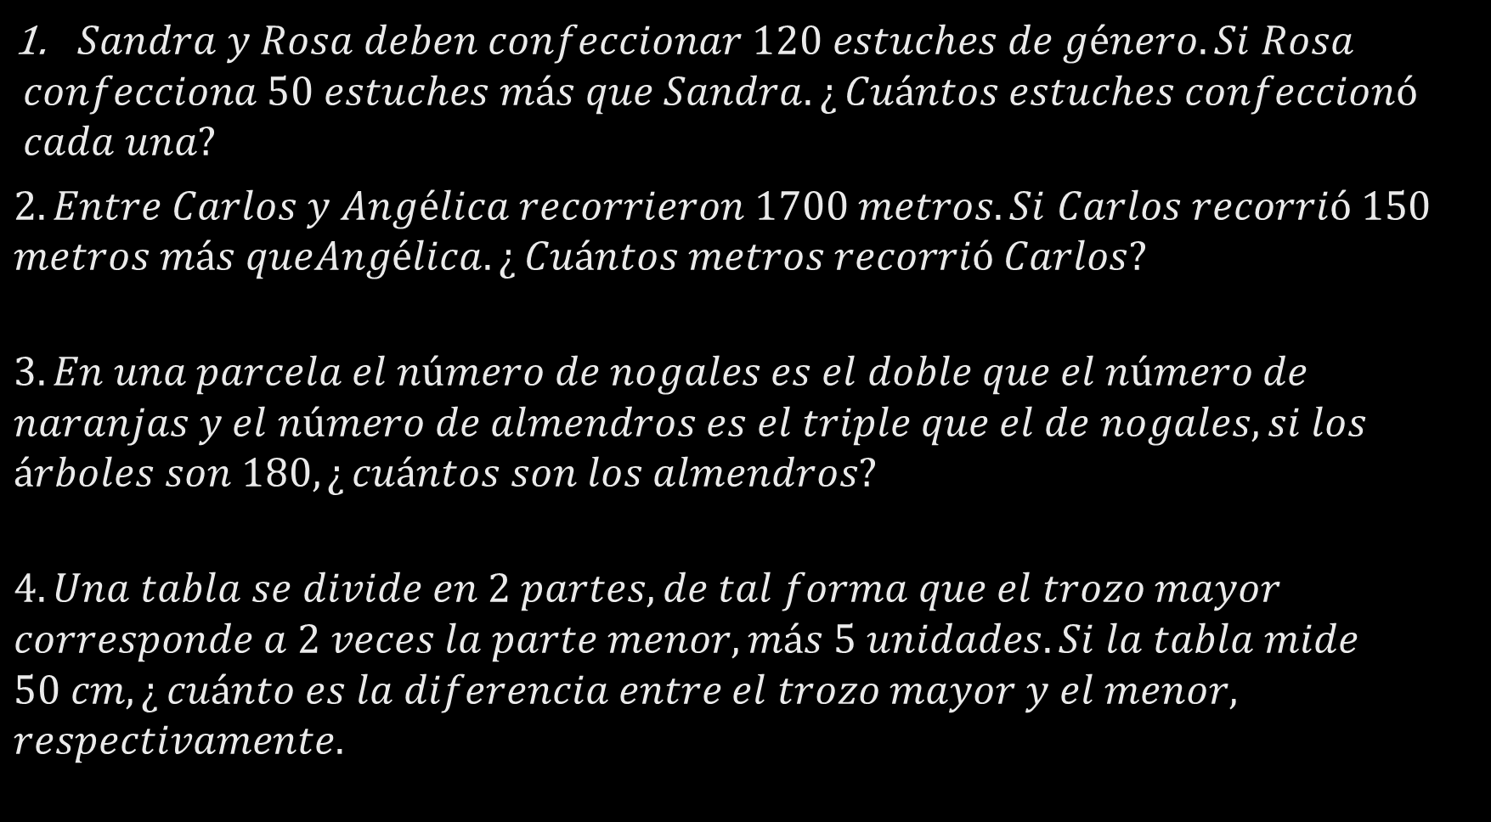
$Sandra y Rosa deben confeccionar 120 estuches de género. Si Rosa$ $$confecciona 50 estuches más que Sandra. ¿Cuántos estuches confeccionó$$ $$cada una?$$
$$2.Entre Carlos y Angélica recorrieron 1700 metros. Si Carlos recorrió 150$$ $$metros más queAngélica. ¿Cuántos metros recorrió Carlos?$$
$$3.En una parcela el número de nogales es el doble que el número de$$ $$naranjas y el número de almendros es el triple que el de nogales, si los$$ $$árboles son 180, ¿cuántos son los almendros?$$
$$4.Una tabla se divide en 2 partes, de tal forma que el trozo mayor$$ $$corresponde a 2 veces la parte menor, más 5 unidades. Si la tabla mide$$ $$50 cm, ¿cuánto es la diferencia entre el trozo mayor y el menor,$$ $$respectivamente.$$

Slide 17

Gracias por tu atención

